Slide 1


NEOCLASSISMO X ROMANTISMO
FIDELIDADE INCONDICIONAL AO MUNDO
PESSOAS COMUNS
COTIDIANO
ABOLIA-SE A METAFÍSICA
REAL E OBJETIVO

Slide 2
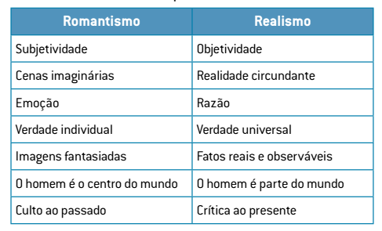

Slide 3


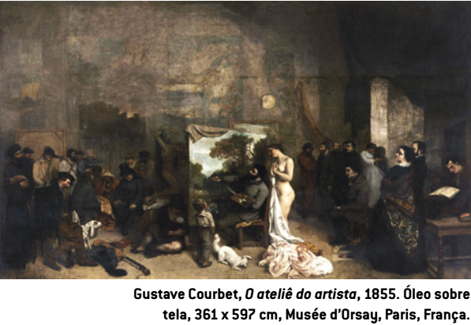

Slide 4
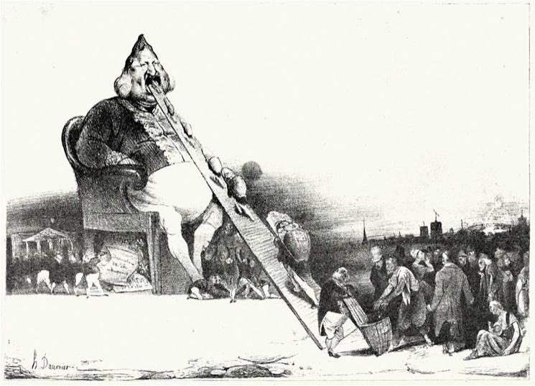
Contrastes Sociais
Visão Crítica

Slide 5
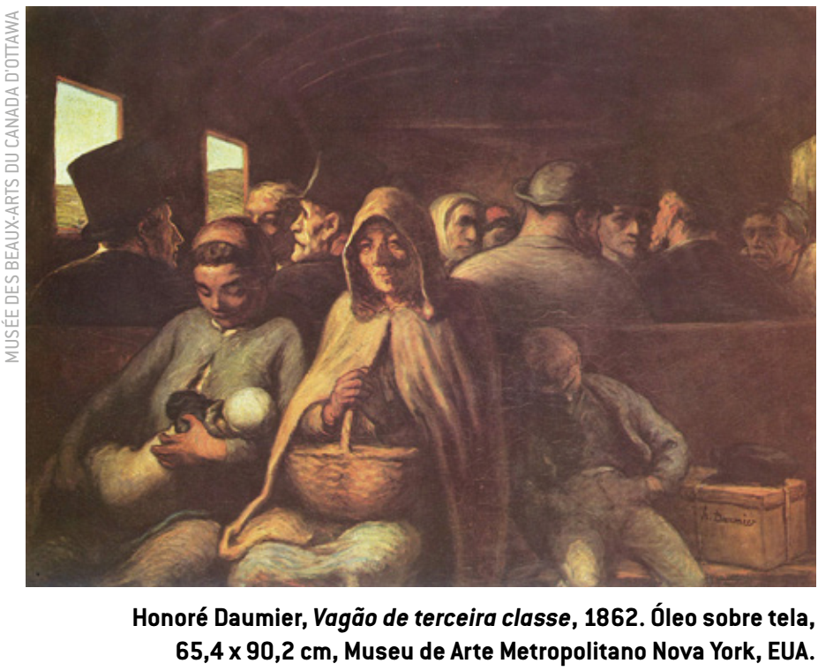

Slide 6

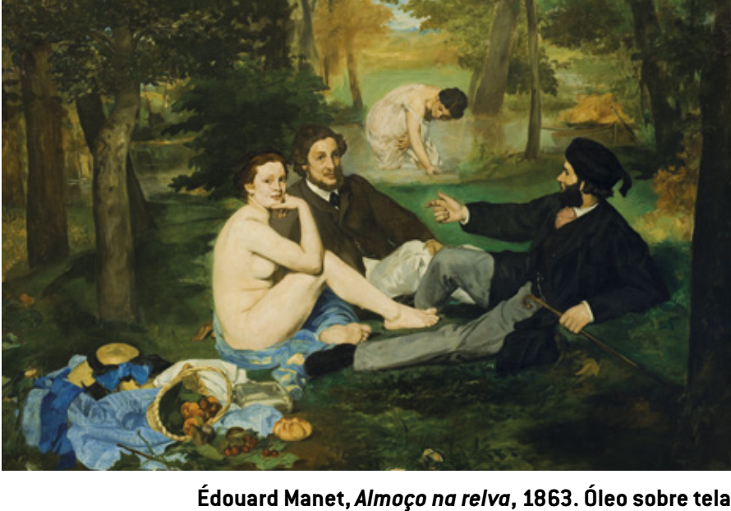

Slide 7
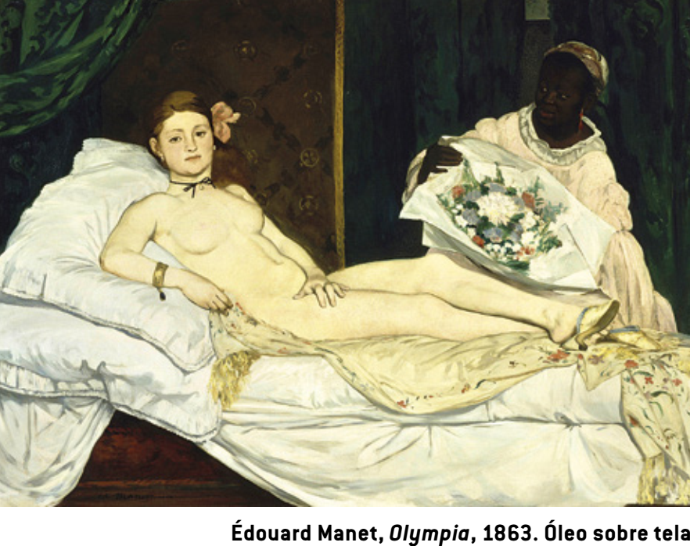

Slide 8
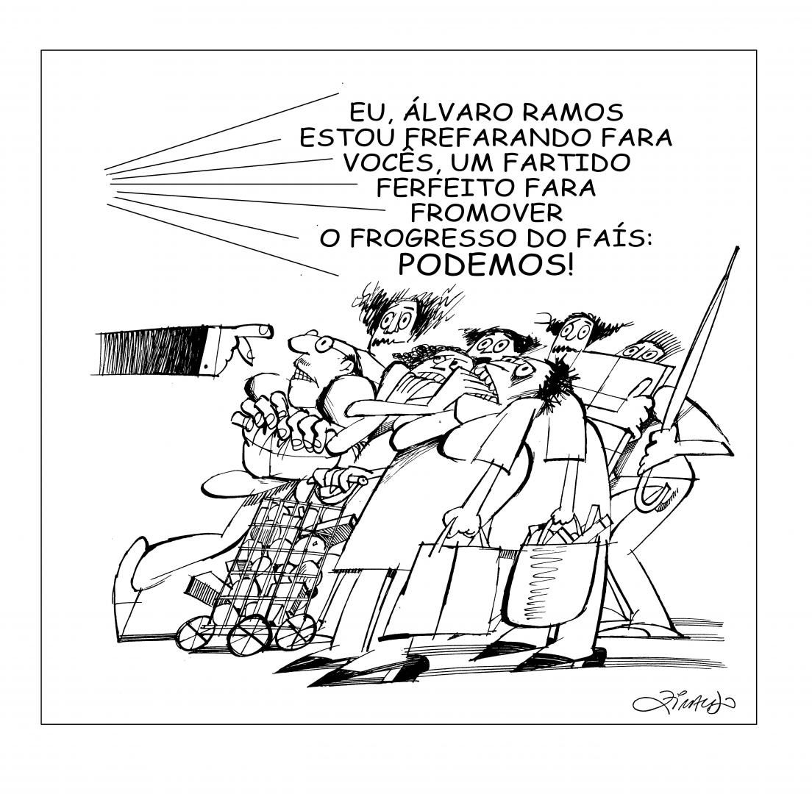
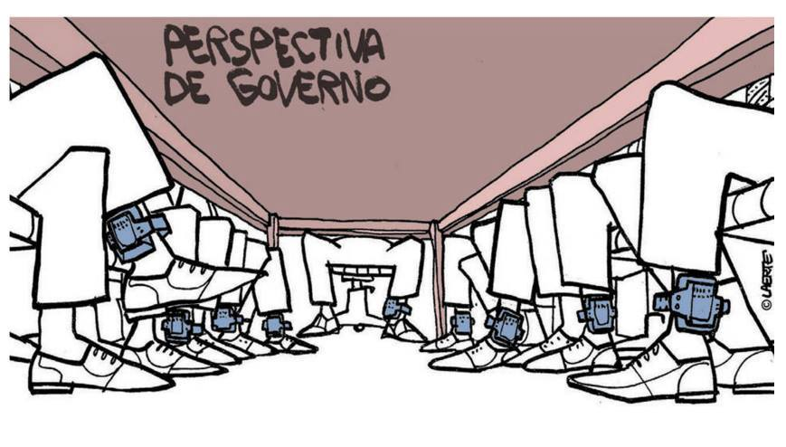
AS CHARGES TÊM CARÁTER REALISTA

Slide 9
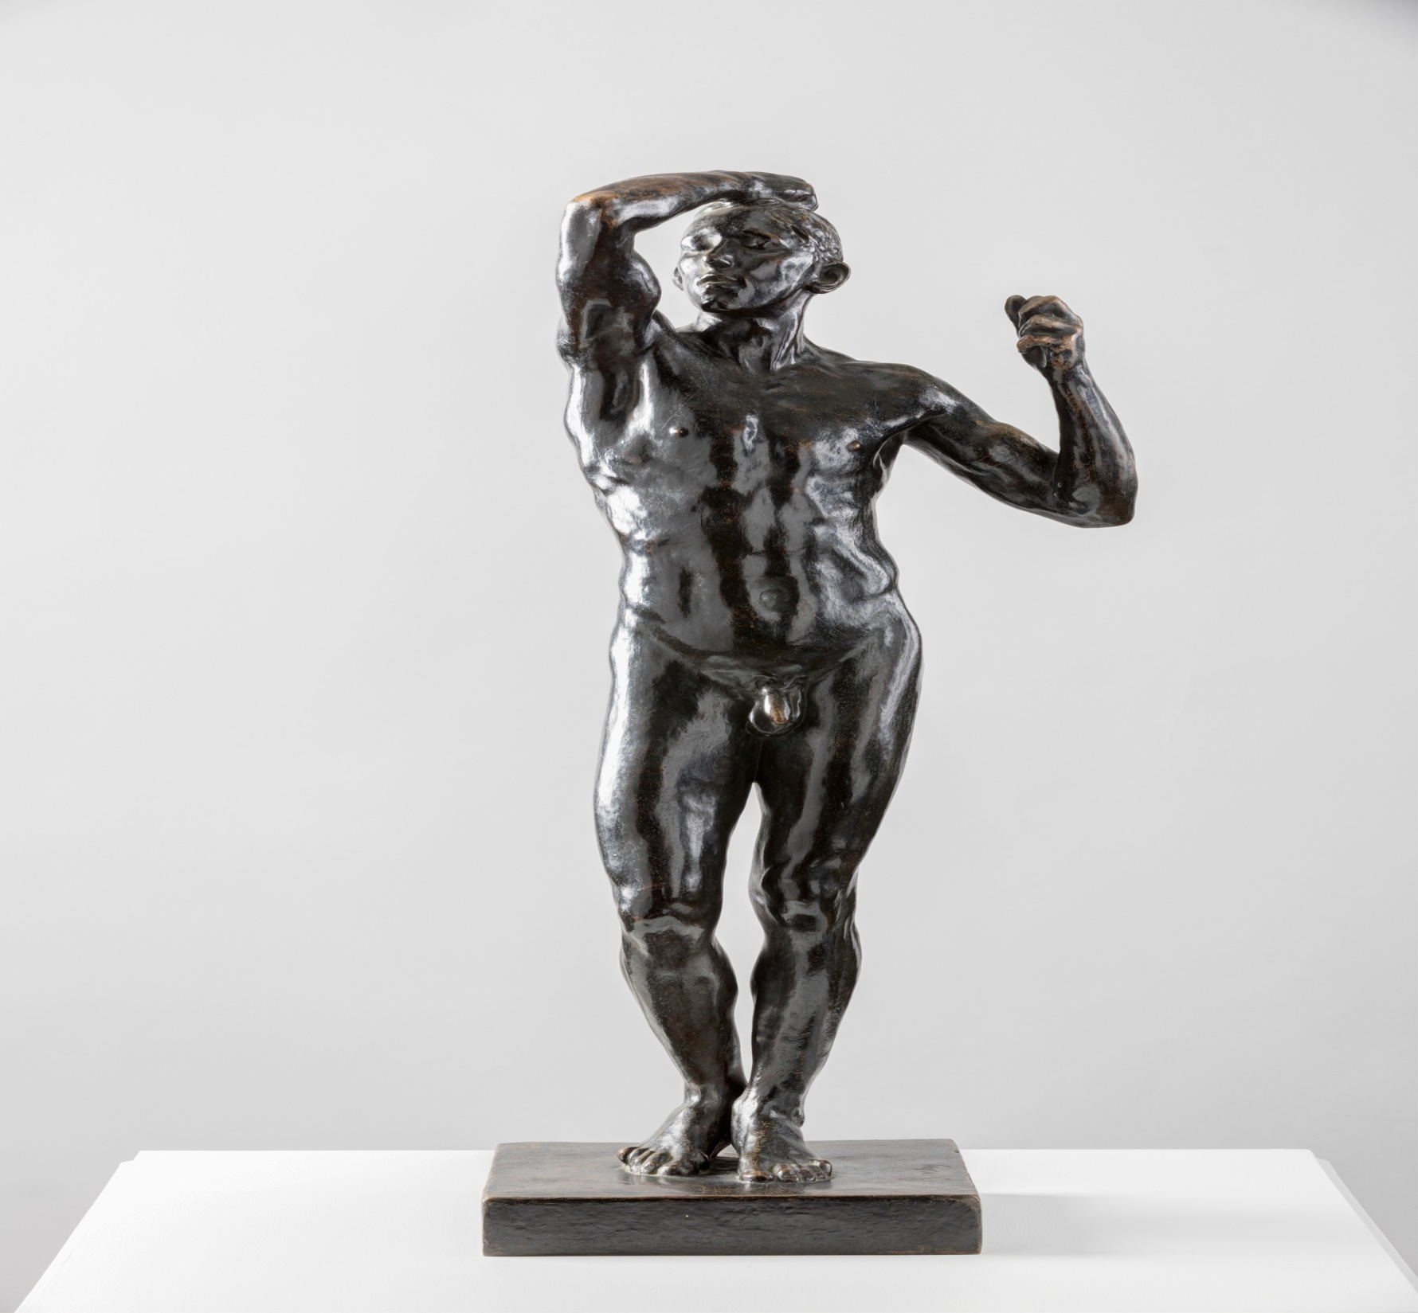



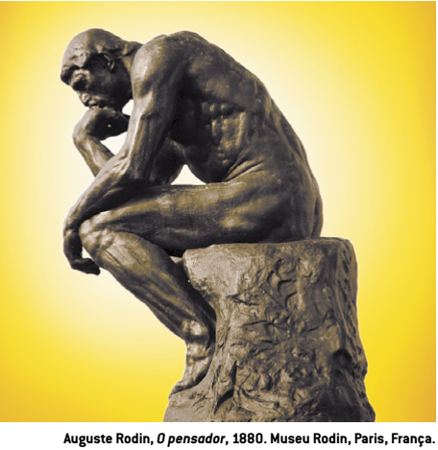

Slide 10
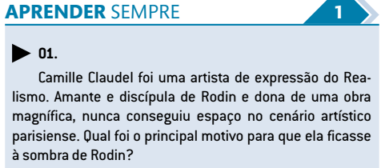
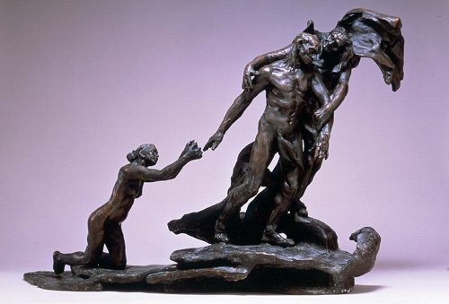
A IDADE MADURA

Slide 11


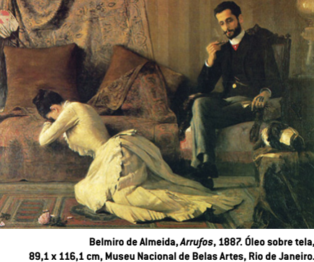


Slide 12



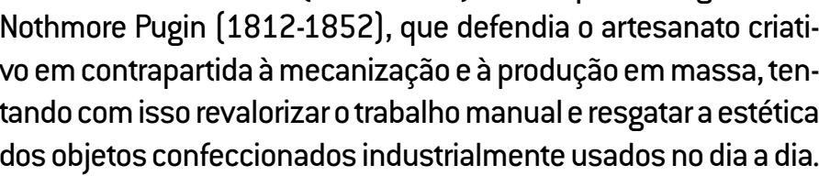

Característica principal do Consumo
estilo ornamental utilizado em arquitetura, decoração, joalheria, ilustração (Companhia Tiffany)

Slide 13

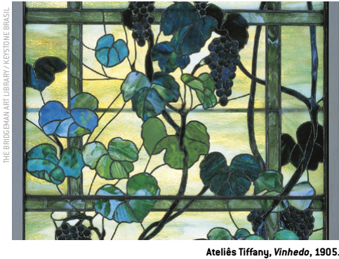
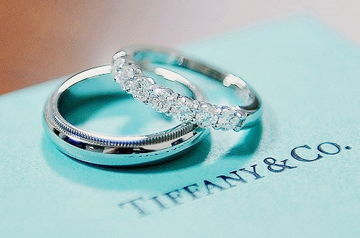

Slide 14

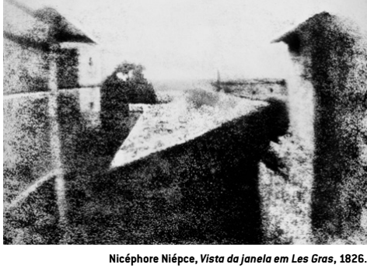
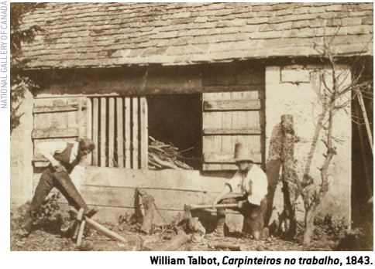
Joseph Niépce; Hércules Flerence; Louis-Jacques-Mandé Daguerre; William Fox T albot
A importância da fotografia na história: Reprodução da Memória
Fotografia Documental
Fotografia de Arte
Retrato

Slide 15
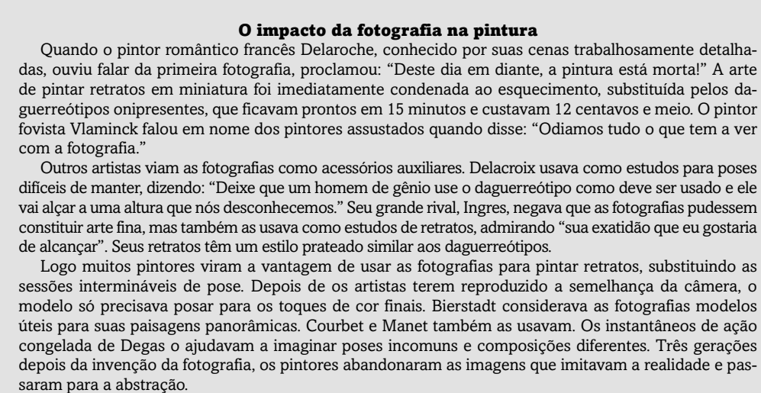

Slide 16
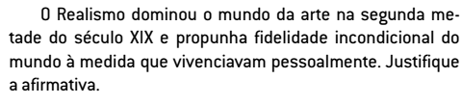
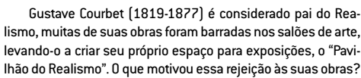

Slide 17
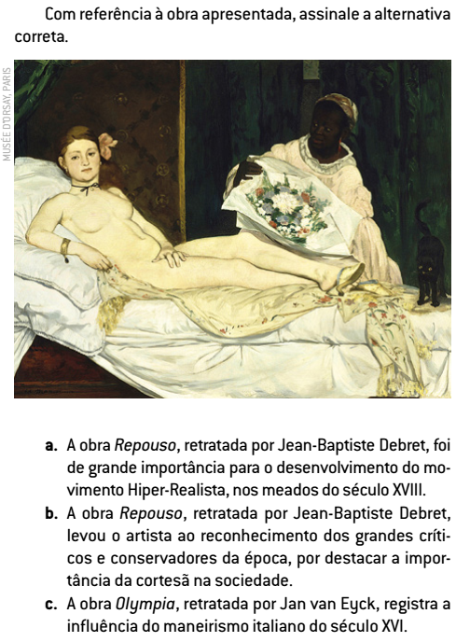
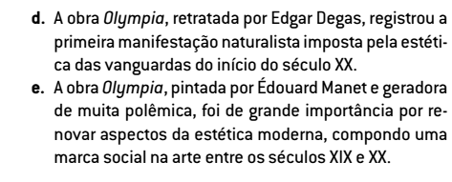

Slide 18
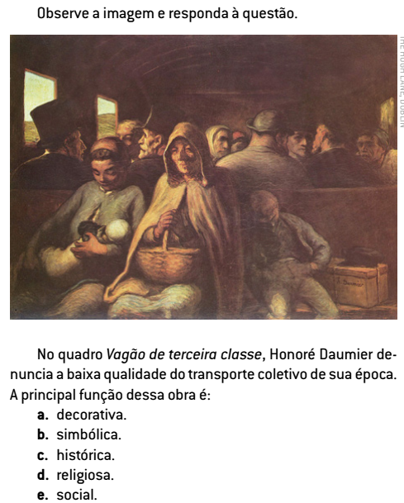

Slide 19
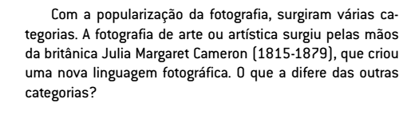
Sobre a FOTOGRAFIA...

Slide 20
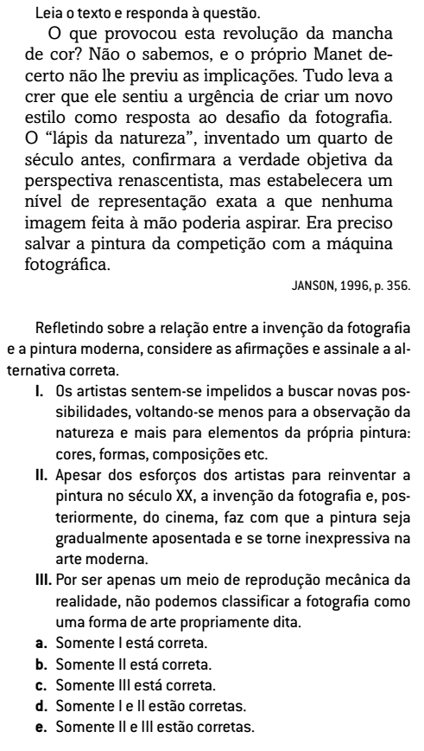

Slide 21
